Slide 1

UBND QUẬN BẮC TỪ LIÊM
TRƯỜNG MẦM NON XUÂN TẢO B
HOẠT ĐỘNG LÀM QUEN VỚI TOÁN
Đề tài: Nhận biết nhóm có số lượng 4.
Đối tượng: Mẫu giáo bé C2
Giáo viên: Nguyễn Thị Minh Phương

Slide 2
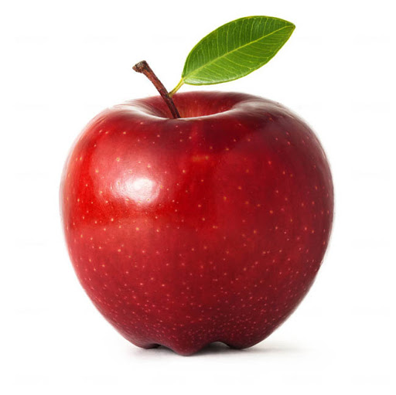

Slide 3
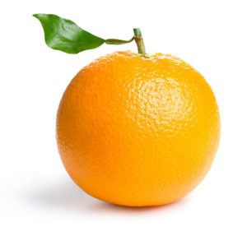

Slide 4
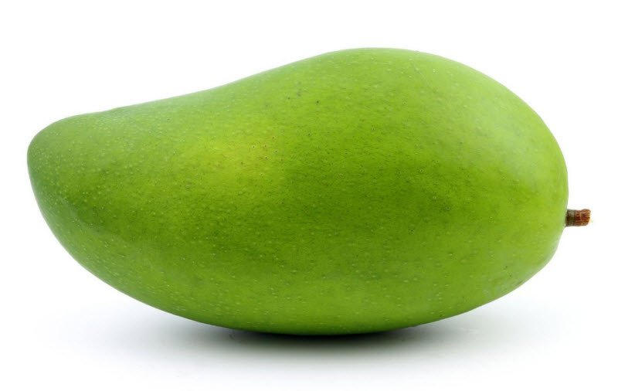

Slide 5


Slide 9



Slide 10


